Slide 1

Hold - Sell analyse
drs. JEROEN HARDY
HARDY CO.
Financiële advisering voor woningcorporaties

Slide 2

Exploiteren we door….
of verkopen we vastgoed?
HARDY CO
.
Financiële advisering voor woningcorporaties

Slide 3
Vraagstukken voor Hold-Sell analyse
Renoveren of sloop/vervangende nieuwbouw?
Wat is de opbrengstwaarde bij harmoniseren?
Wat is de opbrengstwaarde bij uitponden?
Zelf uitponden of complexgewijze verkoop?
HARDY CO.
Financiële advisering voor woningcorporaties

Slide 4
Agenda
Achtergrond
Onroerend goed
Business case
Vragen
HARDY CO
.
Financiële advisering voor woningcorporaties

Slide 5
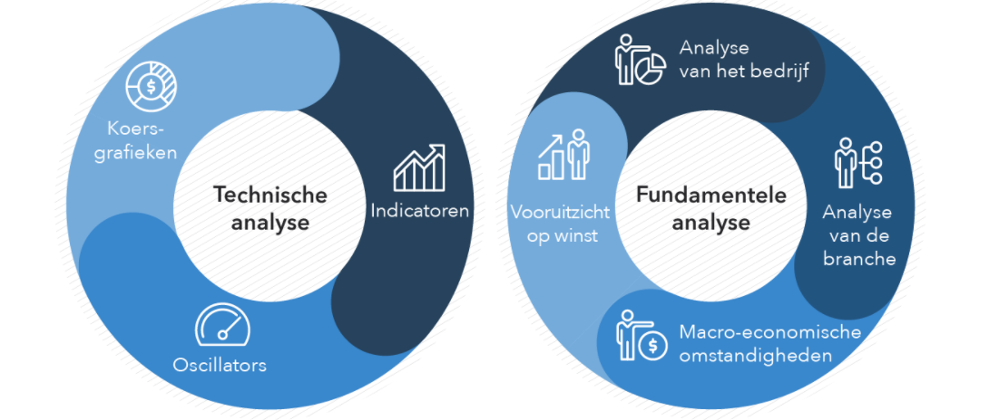


Buy - Hold - Sell
Aandelenbeurs
Technische analyse of Fundamentele analyse

Slide 6




Buy - Hold - Sell
Producten
BCG Matrix
Stars
Questions Marks
High market growth rate
High relative market share
High market growth rate
High relative market share
Cash Cows
Dogs
Market Growth rate
Low market growth rate
High relative market share
Low market growth rate
Low relative market share
Relative Market Share

Slide 7




Buy - Hold - Sell
Levenscyclus
BCG Matrix
Buy
Hold
Sell
Revenue/Profit
Introduction
Growth
Maturity
Decline
Time
HARDY CO.
Financiële advisering voor woningcorporaties

Slide 8
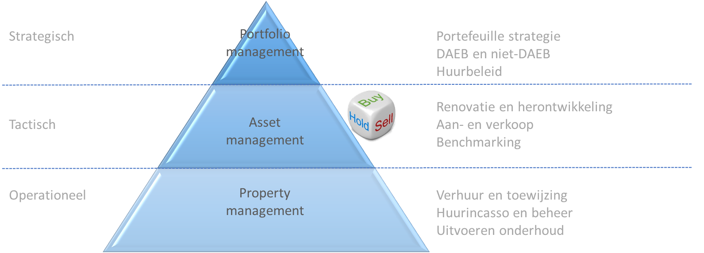
Hold – Sell analyse
Positie binnen de vastgoedsturing
HARDY CO.
Financiële advisering voor woningcorporaties

Slide 9
Hold – Sell analyse
Sell
Complex gewijze verkoop
Verkoop
bij mutatie
Hold
Door exploiteren
géén ingreep
Door exploiteren ná renoveren
Sloop en vervangende nieuwbouw
Doelgroep aanpassing
Senioren
Dure verhuur
Short stay
Doelgroep aanpassing
HARDY CO.
Financiële advisering voor woningcorporaties

Slide 10
Hold – Sell analyse
Netto-contante waarde
(x € 1.000)
Analyse – financieel
Standaard complexstrategieën zijn:
Door exploiteren
Harmoniseren
Renoveren
Uitponden
100
75
70
65
Door
Exploiteren
Harmoniseren
Renoveren
Uitponden
HARDY CO.
Financiële advisering voor woningcorporaties

Slide 11

Hold – Sell analyse
Analyse - financieel
Sell
Hold
HARDY CO.
Financiële advisering voor woningcorporaties

Slide 12
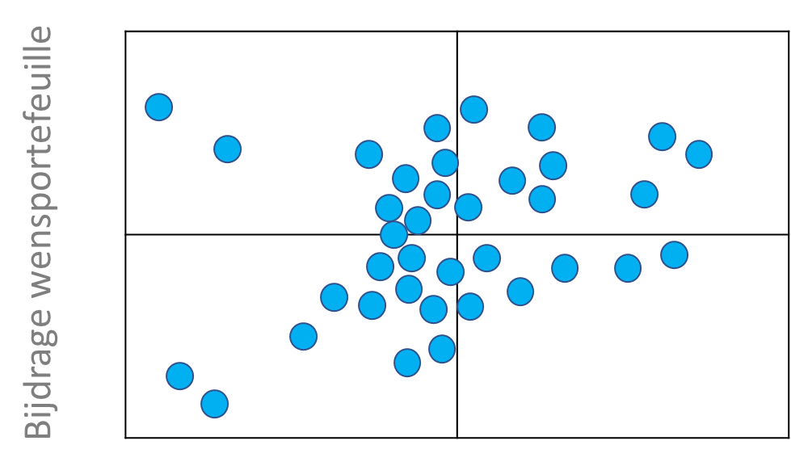
Hold – Sell analyse
Afwegingsmatrix
Financieel rendement
HARDY CO.
Financiële advisering voor woningcorporaties

Slide 13
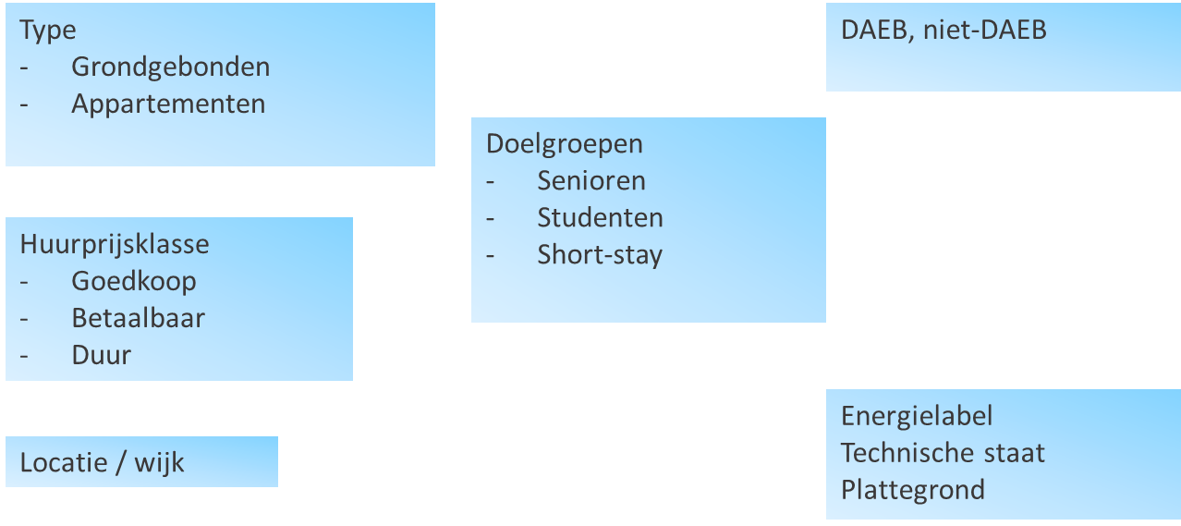
Hold – Sell analyse
Analyse - wensportefeuille
HARDY CO.
Financiële advisering voor woningcorporaties

Slide 14


Hold – Sell analyse
Uitdagingen in de corporatiesector
Huidig bezit
2020
2050
D
B
Energieneutraal
Beoogde gemiddelde
labelsprong
Benodigde energiesprong
Richting 2050
HARDY CO.
Financiële advisering voor woningcorporaties

Slide 15

Hold – Sell analyse
Waar staan we nu?
Bouwperiode 1960 - 1969
Portiek-etage woningen in 3 woonlagen
Op de begane grond liggen bergingen en garages
De gevels zijn redelijk goed
Kunststof kozijnen met dubbel glas
De spouwmuren zijn na-geïsoleerd
Balkons en hekken zijn recentelijk geschilderd
De trappenhuizen zijn recentelijk geschilderd
De woningen zijn vrij ruim
De badkamers zijn klein en bereikbaar door de keuken
De keukens zijn vrij klein
Energielabel D/E
HARDY CO
.
Financiële advisering voor woningcorporaties

Slide 16
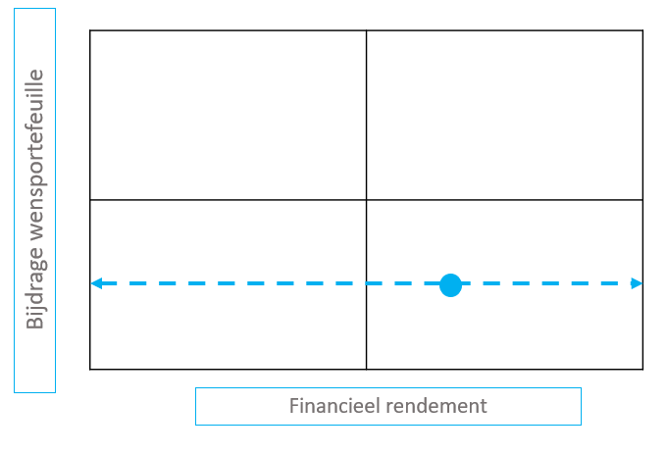
Hold – Sell analyse
Afwegingsmatrix – stap 1
HARDY CO.
Financiële advisering voor woningcorporaties

Slide 17
Hold – Sell analyse
Afwegingsmatrix – stap 2
HARDY CO.
Financiële advisering voor woningcorporaties

Slide 18
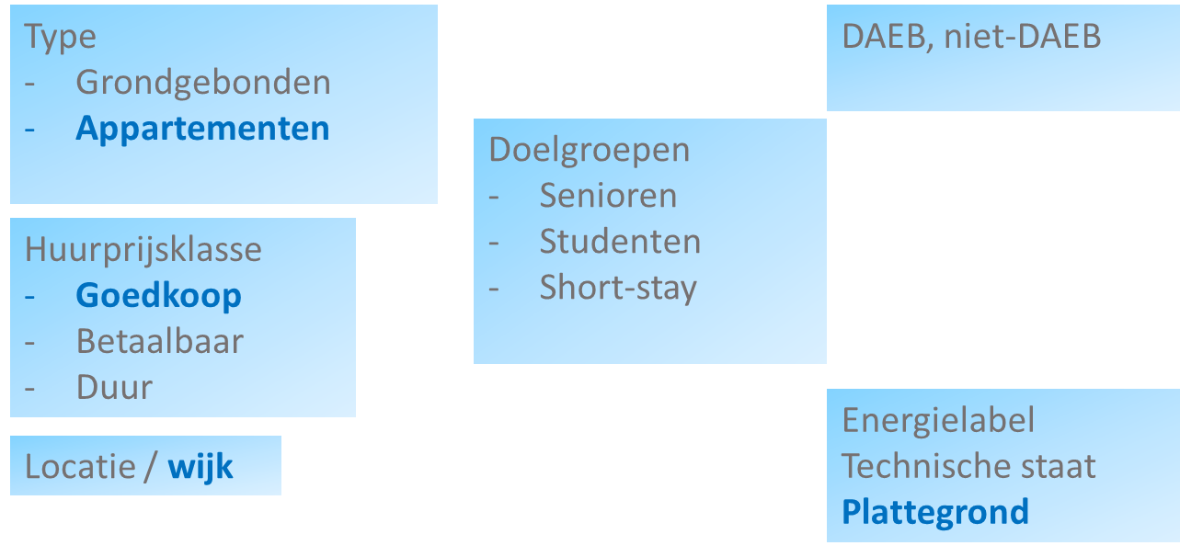
Hold – Sell analyse
Analyse - wensportefeuille
HARDY CO.
Financiële advisering voor woningcorporaties

Slide 19

Hold – Sell analyse
’t kan verkeren
maar….
Toch renovatie i.v.m.
Parkeernorm gemeente bij de nieuwbouw leidt tot veel te dure ondergrondse parkeergarage.
Nieuw bestemmingsplan bij nieuwbouw waardoor minder woningen kunnen worden teruggebouwd.
Hevige protesten van de zittende huurders
HARDY CO.
Financiële advisering voor woningcorporaties

Slide 20
drs. Jeroen Hardy
E-MAIL
TELEPHONE
WEBSITE
jeroen@hardyco.nl
+ 31 6 4225 8298
WWW.HARDYCO.NL
HARDY CO.
Financiële advisering voor woningcorporaties

Slide 21
HARDY CO.
Financiële advisering voor woningcorporaties

